Slide 1
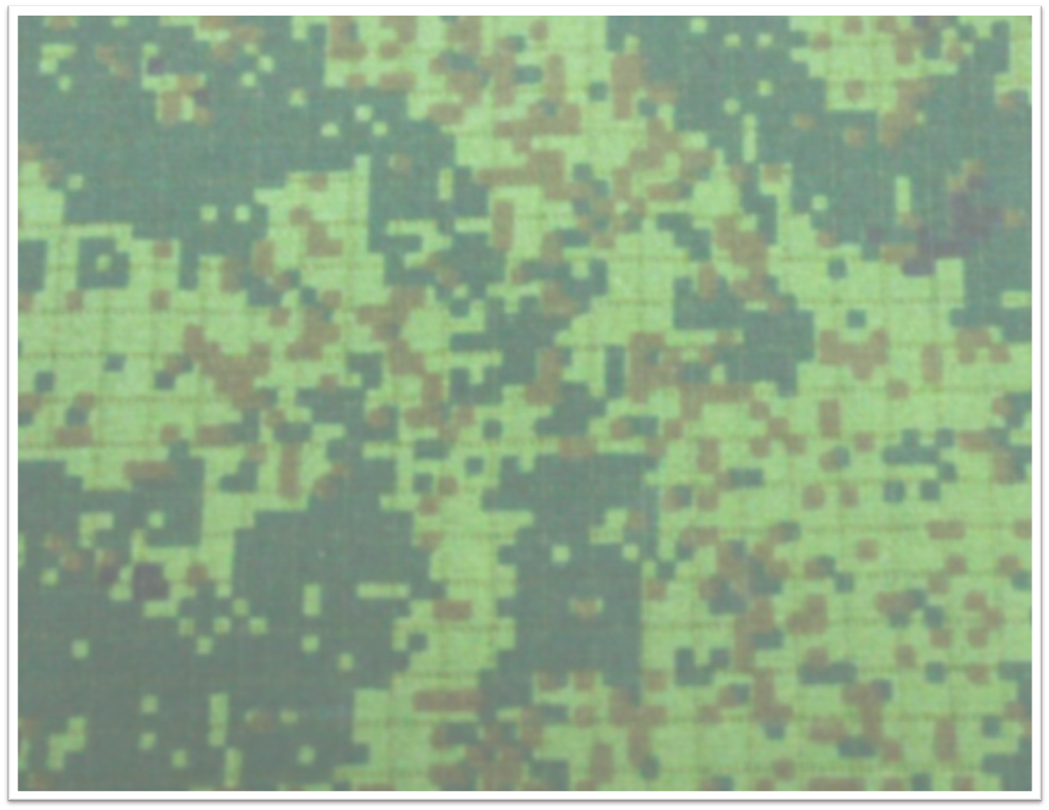
РОССИЙСКИЙ ГОСУДАРСТВЕННЫЙ АГРАРНЫЙ УНИВЕРСИТЕТ -
МОСКОВСКАЯ СЕЛЬСКОХОЗЯЙСТВЕННАЯ АКАДЕМИЯ
имени К.А. ТИМИРЯЗЕВА
ВОЕННАЯ КАФЕДРА
Инженерная
подготовка
1

Slide 2
Тема 1: ИНЖЕНЕРННОЕ ОБОРУДОВАНИЕ И МАСКИРОВКА ПОЗИЦИЙ. Учебные вопросы: 1. Оборудованные фортификационные сооружения для защиты личного состава и техники . 2. Способы их маскировки. Выполнить НОРМАТИВ н-И-1.

Slide 3
Фортификационные сооружения - инженерные сооружения, предназначенные для повышения эффективности применения оружия и военной техники, обеспечения устойчивого управления войсками, защиты войск и населения от средств поражения противника.
Возведение полевых фортификационных сооружений должно производиться с соблюдением последовательности, обеспечивающей постоянную боевую готовность войск к бою.
Полевые фортификационные сооружения классифицируются по:
- назначению;
- конструкции;
- применяемым материалам.

Slide 4
По назначению фортификационные сооружения подразделяются на сооружения:
- для ведения огня;
- для наблюдения и управления огнём;
- для защиты личного состава;
- для пунктов управления;
- для медицинских пунктов;
- для защиты техники и материальных средств.
Сооружения для ведения огня (огневые сооружения) предназначаются для размещения в них оружия и боевой техники мотострелковых, танковых, ракетных, артиллерийских и зенитных артиллерийских подразделений.

Slide 5
Сооружения для наблюдения и управления огнём предназначаются для размещения в них наблюдателей, командиров подразделений (частей и соединений) со средствами наблюдения, управления и связи.
Сооружения для защиты личного состава подразделений от средств поражения обеспечивают также укрытие его от холода и непогоды, создание необходимых условий для отдыха в боевой обстановке.
Сооружения для оборудования пунктов управления обеспечивают размещение в них командиров и офицеров штабов с техническими средствами управления и связи и создают необходимые условия для работы и отдыха должностных лиц в условиях воздействия средств поражения.

Slide 6
Сооружения для медицинских пунктов, медико-санитарных батальонов и полевых госпиталей предназначаются для размещения в них основных функциональных подразделений (операционных, противошоковых, приёмно-сортировочных и госпитальных палат).
Сооружения для защиты техники и материальных средств предназначаются для обеспечения защиты, хранения и обслуживания специальных машин, агрегатов, горючего, продовольствия, вещевого имущества и других материально-технических средств.

Slide 7
По конструкции фортификационные сооружения подразделяются на сооружения:
- открытого типа;
- закрытого типа.
Открытые сооружения – В сооружениях типа (щель, окоп, траншея) защитные конструкции устраиваются не по всем их контуру и вход в них не защищен.
В фортификационных сооружениях закрытого типа защитные конструкции создаются по всему контуру сооружения, включая и вход в блиндаж, убежище, долговременное защитное огневое сооружение При соответствующем оборудовании фортификационные сооружения закрытого типа обеспечивают также и защиту от отравляющих веществ и биологических средств.

Slide 8
По условиям возведения и эксплуатации фортификационные сооружения делятся на:
- долгосрочные;
- полевые.
Долгосрочные - возводятся главным образом в мирное время из долговечных и прочных материалов (железобетон, броня и прочее). Такие фортификационные сооружения оборудуются системами энерго-и водоснабжения, канализации, вентиляции, обеспечивающие возможность длительного боевого применения.
Полевые - фортификационные сооружения применяются, как правило, в военное время. Для их устройства используются преимущественно местные материалы (круглый лес, хворост, камень и т.п.), а также элементы и конструкции промышленного изготовления из стали, железобетона, дерева.

Slide 9
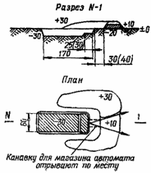
Одиночный окоп для стрельбы из автомата лежа
На устройство требуется 0,5 чел.час.

Slide 10
Большая саперная лопата

Slide 11
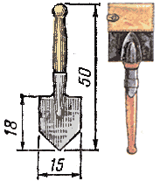
Малая пехотная лопатка

Slide 12
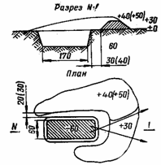
Одиночный окоп для стрельбы с колена.
На устройство окопа тебуется 1,2 чел.час.

Slide 13
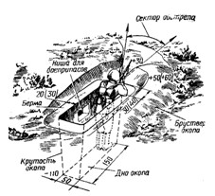
Одиночный окоп для стрельбы из автомата стоя
На оборудование понадобится 1.5 чел.час.

Slide 14
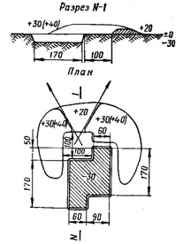
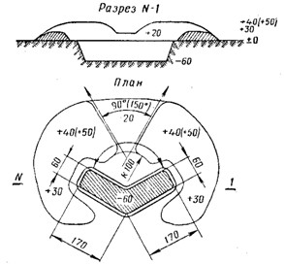
Окоп для стрельбы из пулемета лежа. (1,5 чел. час.)
Окоп для стрельбы из пулемета с колена

Slide 15
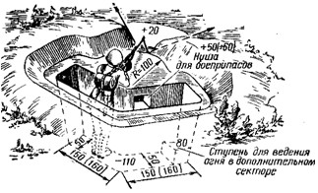
Окоп для стрельбы из пулемета стоя ( 2,5 чел. час)

Slide 16
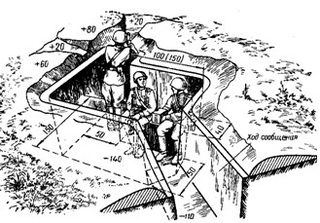
Сооружение для наблюдения открытого типа командира взвода (роты)

Slide 17
Укрытия для личного состава предназначаются для сохранения боеспособности и обеспечения защиты войск от средств поражения на позициях и в районах расположения. Они устраиваются в виде открытых и перекрытых щелей, блиндажей и убежищ. Расположение укрытий должно обеспечивать возможность быстрого занятия подразделениями своих огневых позиций. Щели, как правило, устраиваются вместимостью на отделение или расчет (экипаж). Для устройства покрытия и одежды крутостей щелей могут применяться лесоматериалы (бревна, накатник, жерди, доски), хворост, фашины из камыша и тростника, а также различные железобетонные изделия, металлопрокат и другие подручные материалы.

Slide 18
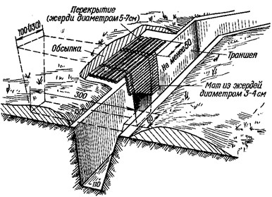
Щель с перекрытием из жердей, накатника или бревен в твердых грунтах

Slide 19
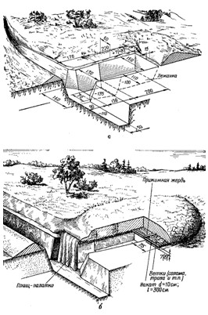
Открытая щель
Перекрытая щель без одежды крутостей.

Slide 20
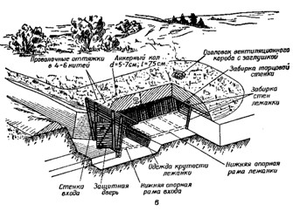
Перекрытая щель с одеждой крутостей и защитным входом. Объем вынутого грунта 4,7 м3. На устройство требуется 29 чел.час.

Slide 21
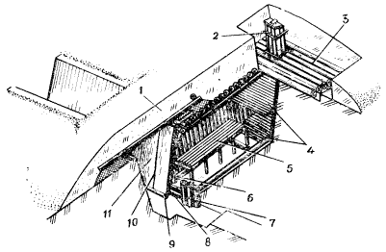
Блиндаж безврубочной конструкции из лесоматериала на отделение (экипаж)
1 — перекрытый участок траншеи; 2 — вентиляционный короб; 3 — накат; 4 — нары; 5 — место для сиденья; 6 — печь из местных материалов; 7 — стойка входа; 8 — дверной щит; 9 — пригрузочный элемент занавеса; 10 — тяги из 2-мм отожженной проволоки, 11- герметизирующий занавес.

Slide 22
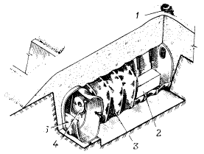
Легкое каркасно-тканевое сооружение: 1 — защитный клапан вентиляционно-осветительного устройства; 2 — сиденье-нары; 3 — оболочка основного помещения; 4 — защитно-герметический люк; 5 — оболочка сквозникового входа.

Slide 23
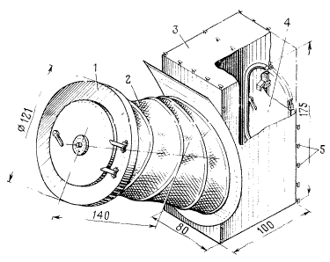
Защитно-герметический вход «Лаз»: 1 — защитно-герметический люк; 2 — оболочка конического входного блока; 3 — тамбур; 4 — герметическая дверь; 5 — кольца

Slide 24
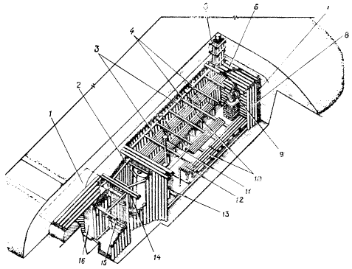
Убежище безврубочной конструкции

Slide 25
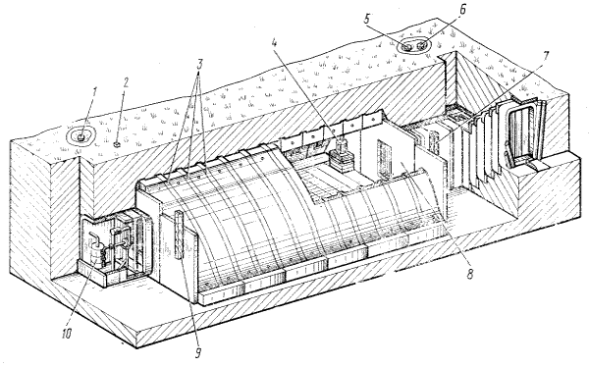
Убежище из железобетонных элементов

Slide 26
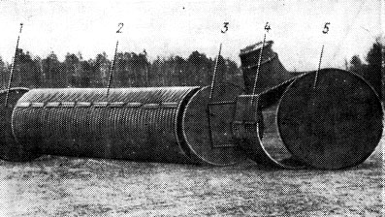
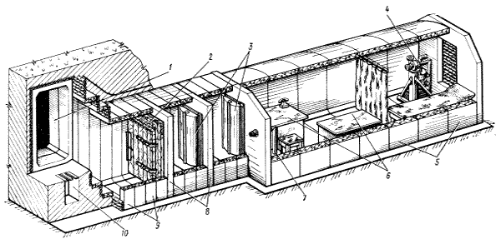
Комплект элементов волнистой стали для возведения убежища
Сооружение из железобетона для командного пункта подразделения

Slide 27
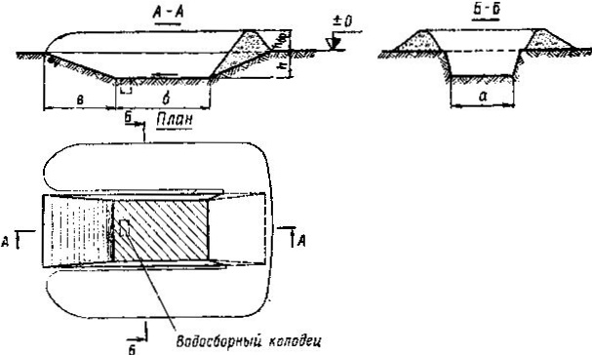
Укрытие для одного автомобиля (специальной и инженерной машины и т.д.)

Slide 28
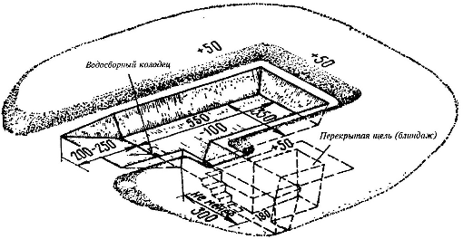
Окоп для боевой машины пехоты с круговым обстрелом
На обустройство окопа требуется 32 чел.час. или с применением землеройной машины ПЗМ-2 - 0,3 маш.час. и 8 чел час.(без щели).

Slide 29
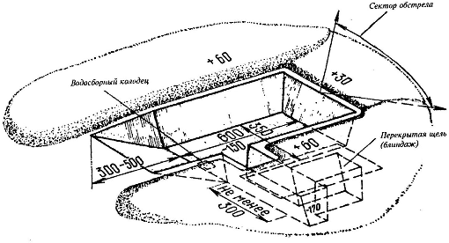
Окоп для бронетранспортера
На обустройство окопа требуется 65 чел.час. или с применением землеройной машины ПЗМ-2 - 0,6 маш.час. и 12 чел час.(без щели).

Slide 30
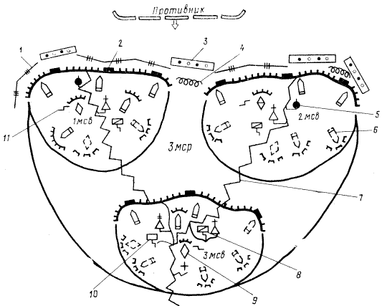
Фортификационное оборудование опорного пункта роты

Slide 31
Показатели инженерного оборудования
Окоп для стрельбы стоя из автомата
Требуется: 8,5 чел.-час; 0,4 куб. м. круглого леса, 1,5 кг проволоки.
4. Опорный пункт мсв
Требуется: 1100 чел.-час; 7 маш.-час танка с бульдозерным оборудованием; 45 куб. м. круглого леса, 135 кг проволоки.
2. Окоп для БМП с круговым обстрелом
Требуется: 32 чел.-час; объем вынутого грунта – 29 куб. м.
5. Район обороны мсб
Требуется: 18600 чел.-час; 215 маш.-час ПЗМ-2; 82 маш.-час танка с бульдозерным оборудованием; 435 куб. м. круглого леса, 1250 кг проволоки.
3. Позиция отделения
- вручную: пехотной лопатой 300-400 чел.-час.; саперной лопатой 150-200 чел.-час.;
- участок траншеи отрыт ПЗМ-2 или БТМ: дооборудование пехотной лопатой – 160-240 чел.-час., дооборудование саперной лопатой – 80-120 чел.-час.
Т - 5
№ 11

Slide 32
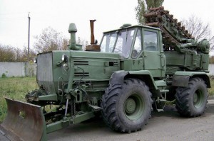
ПЗМ-2

Slide 33
Базовая машина: колёсный тягач Т-155
Размеры отрываемой траншеи: ширина по верху: в талых грунтах — 0,9 м. в мёрзлых грунтах — 0,65 м. ширина по дну: 0,65 м. глубина: 1,2 м. Размеры отрываемых котлованов: ширина — от 2 до 3,5 м. глубина — до 3 м. Техническая производительность: при отрывке котлованов — 140 м3/ч при отрывке траншей: в талых грунтах — 180 м/ч в мёрзлых грунтах — 35 м/ч

Slide 34
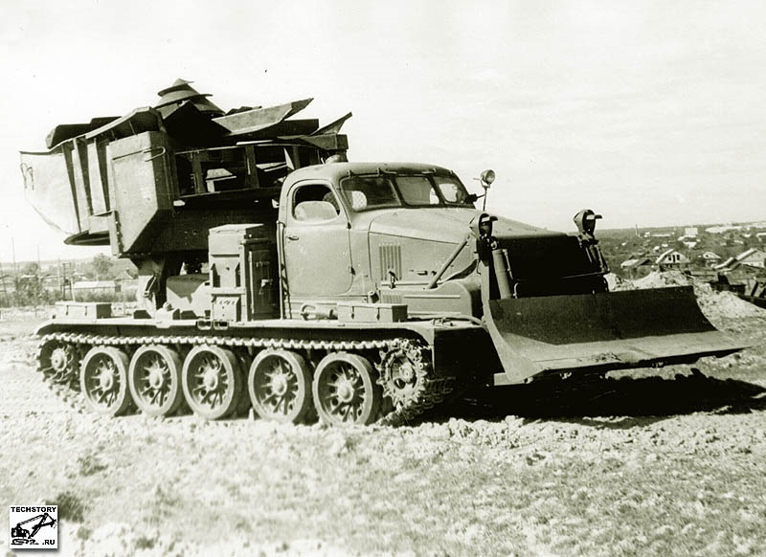
Технические характеристики МДК-2М
База: тягач АТ-Т Двигатель: В-401 (415 л.с.) Масса: 28 т Транспортная скорость: 35 км/ч Запас хода: 500 км Техническая производительность: 300 м³/ч Размеры отрываемой траншеи: ширина по дну 3,5 м глубина 3,5 м Категория отрывемого грунта: I...IV

Slide 35
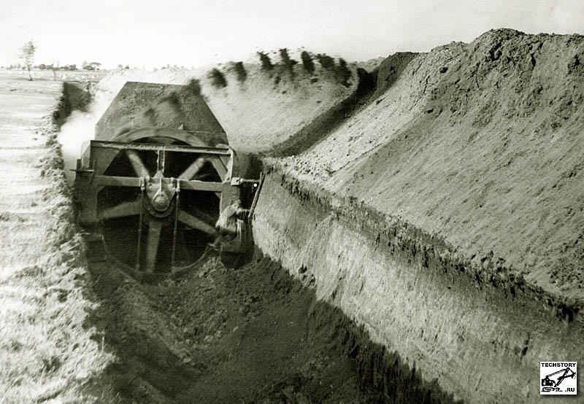

Slide 36
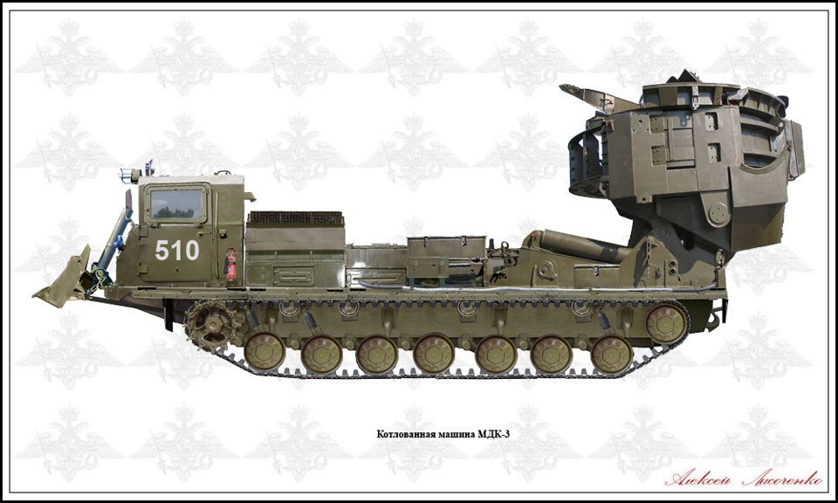
Тактико-технические характеристики котлованной машины МДК-3
Длина 10,22 м, длина в рабочем положении 11,75 м; ширина 3,23 м, ширина в рабочем положении 4,6 м; высота 4,04 м, высота в рабочем положении 3,25 м
Масса 39,5 т
Двигатель В-46-4, мощностью 710 л.с. (522 кВт)
Запас хода 500 км
Транспортная скорость по шоссе 65 км/час
Производительность: 600 м³/час
Удельное давление на грунт 0,78 кгс/см²
Преодолеваемое препятствие: брод глубиной 1,5 м, угол подъем

Slide 37
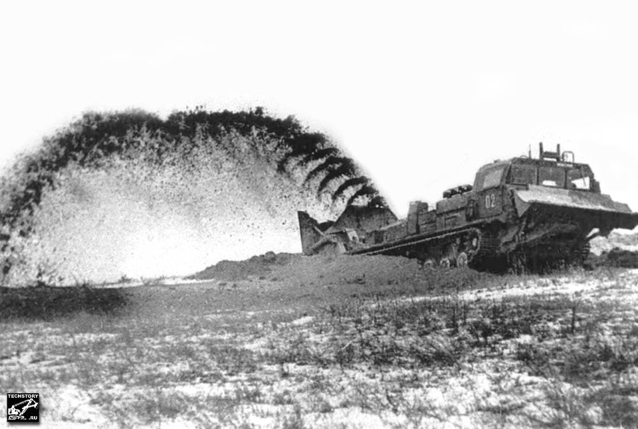

Slide 38
Долговременные защитные сооружения

Slide 39
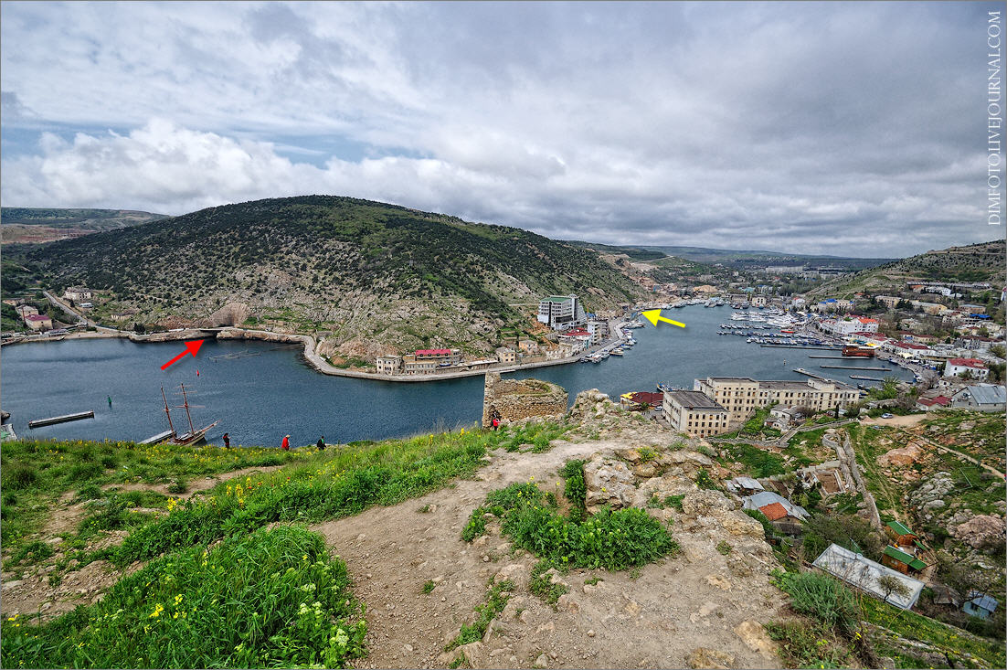
База подводных лодок в БАЛАКЛАВЕ

Slide 40
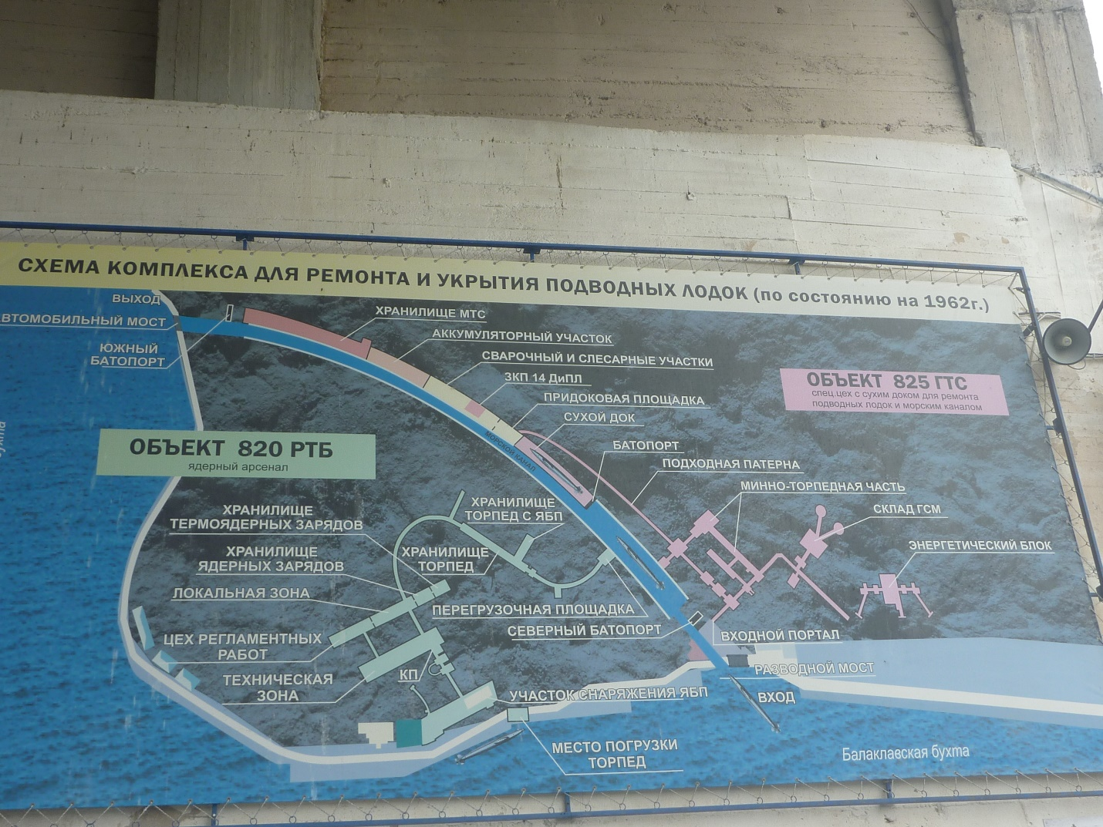

Slide 41
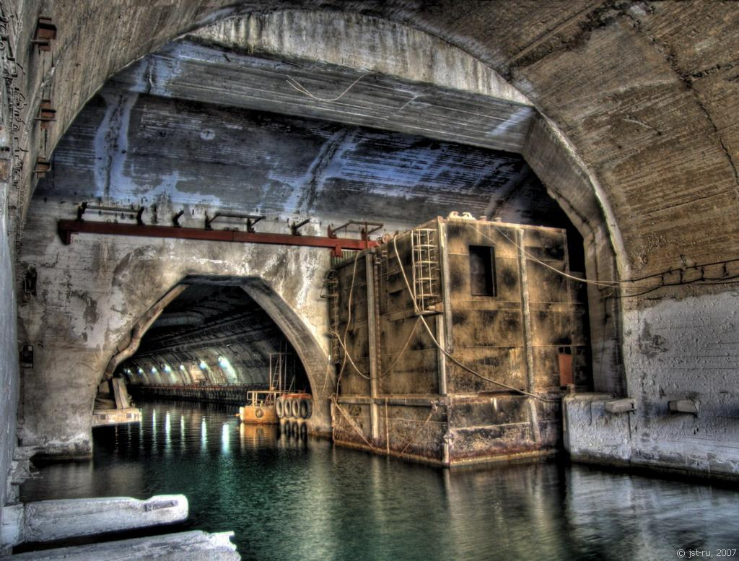
Вход в базу. Может укрыться до 6 подводных лодок и 3000 человек

Slide 42
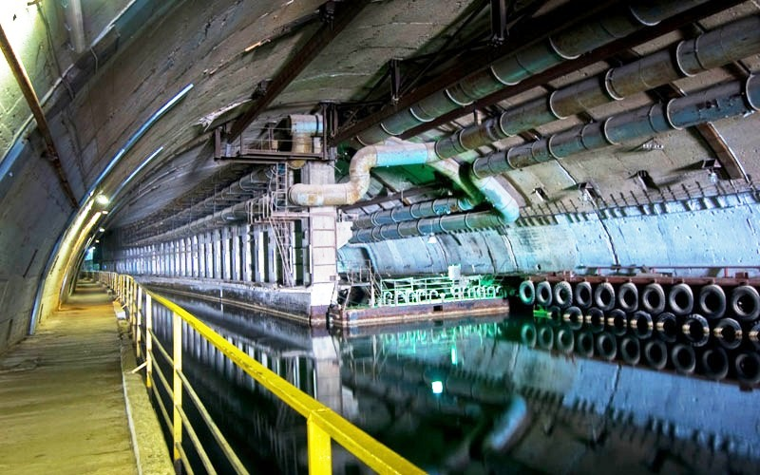
Вид канала внутри. Справа вход в док

Slide 43
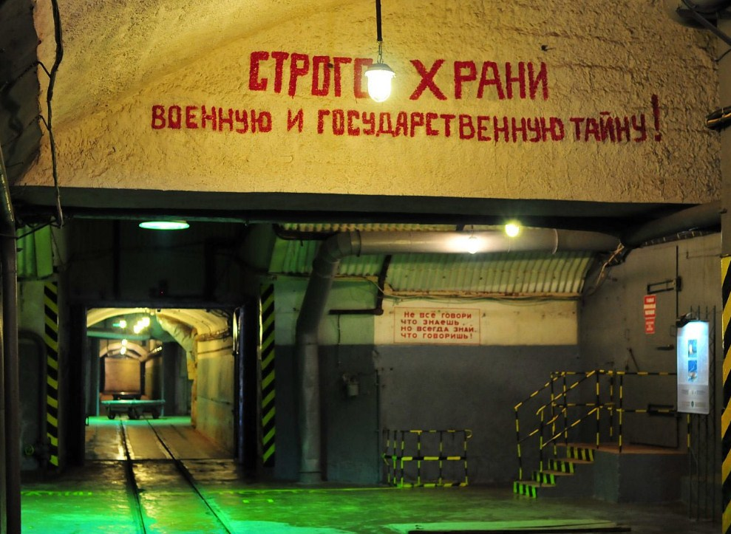
Хранилище торпед

Slide 44
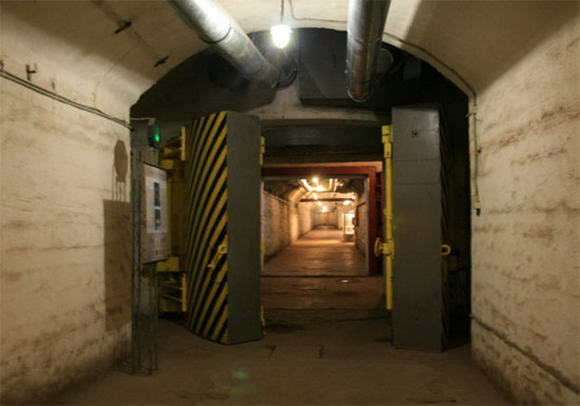
Вход в хранилище ядерных боеголовок. Вес одной половинки двери более 5 тонн

Slide 45
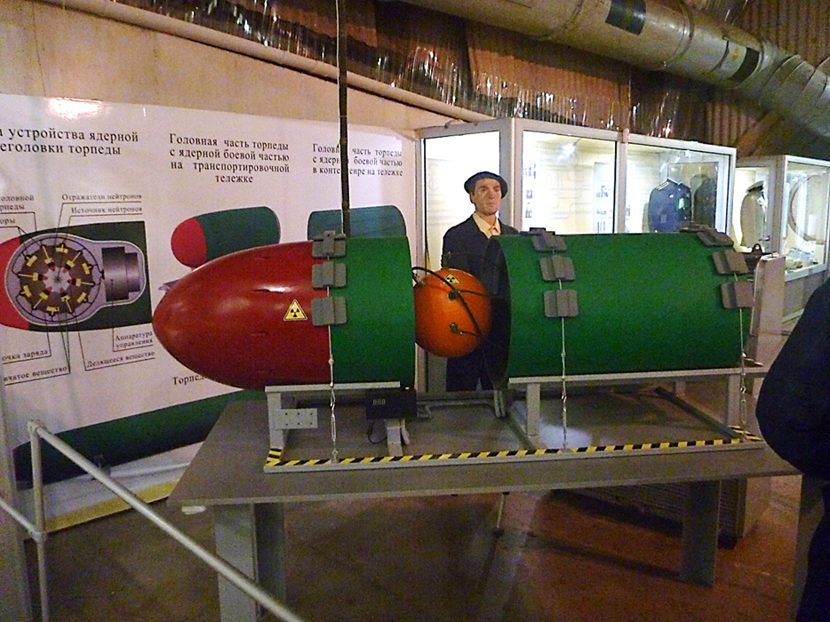
Макет ядерной боеголовки к торпеде

Slide 46
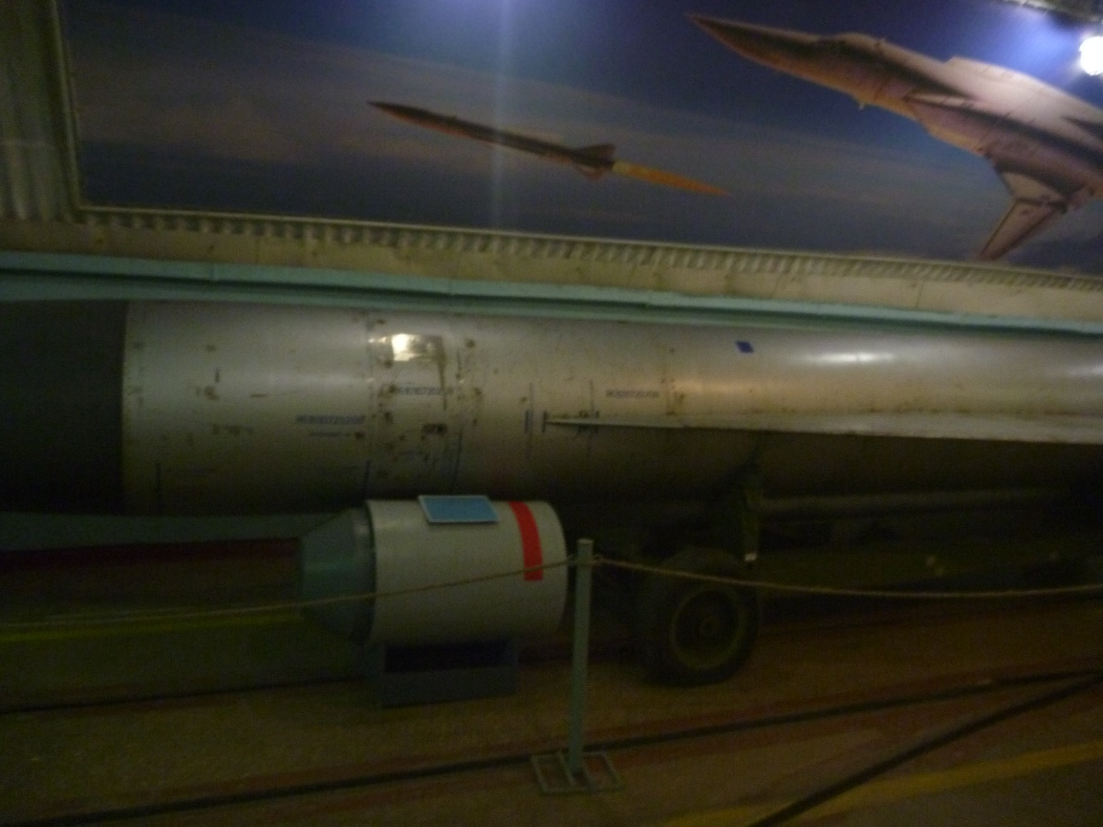
Макет боеголовки к ракете, запускаемой с подводной лодки в середине 60-х годов

Slide 47
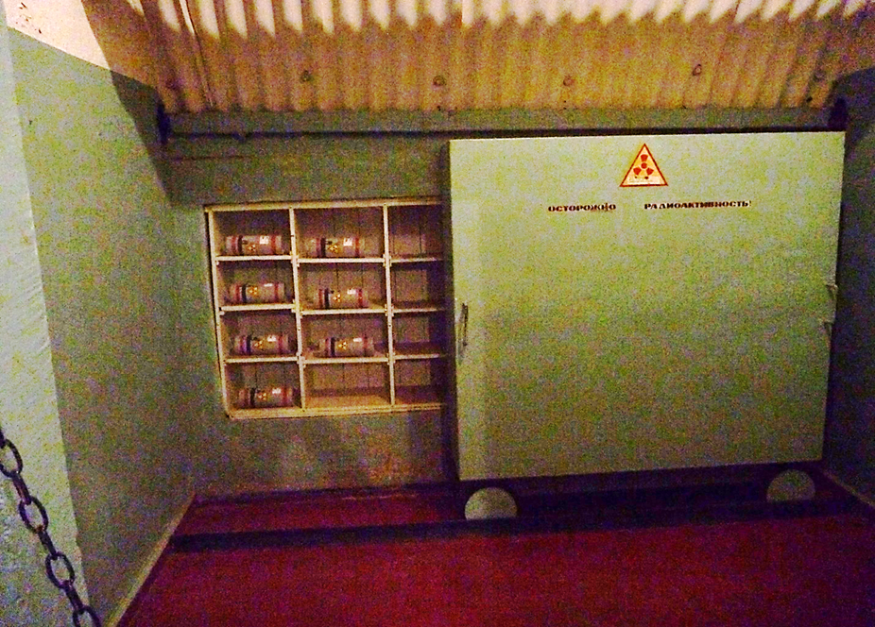
Комната для хранения ядерного топлива для боеголовок.

Slide 48
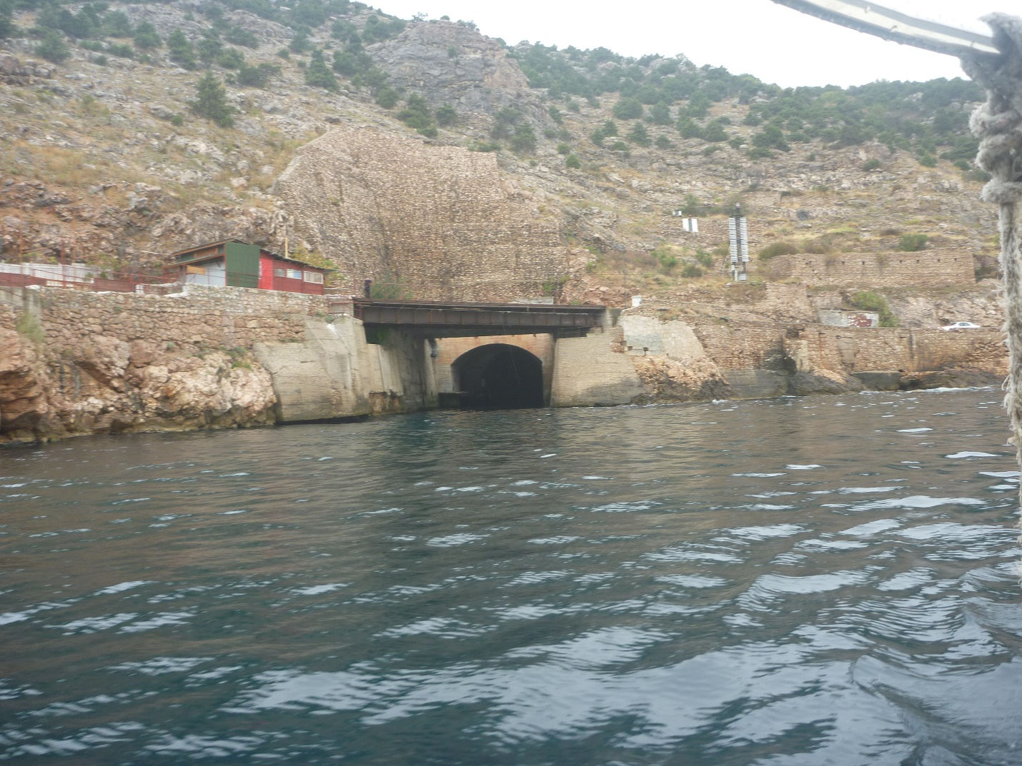
Выход из базы

Slide 49
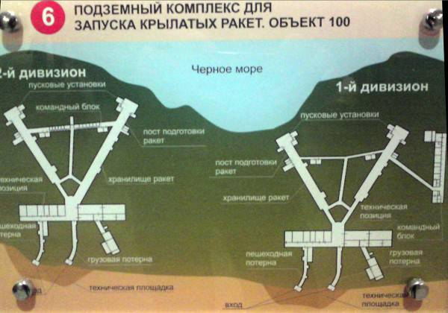
Шахтный береговой ракетный комплекс «Объект 100»
Схема вида с верху

Slide 50
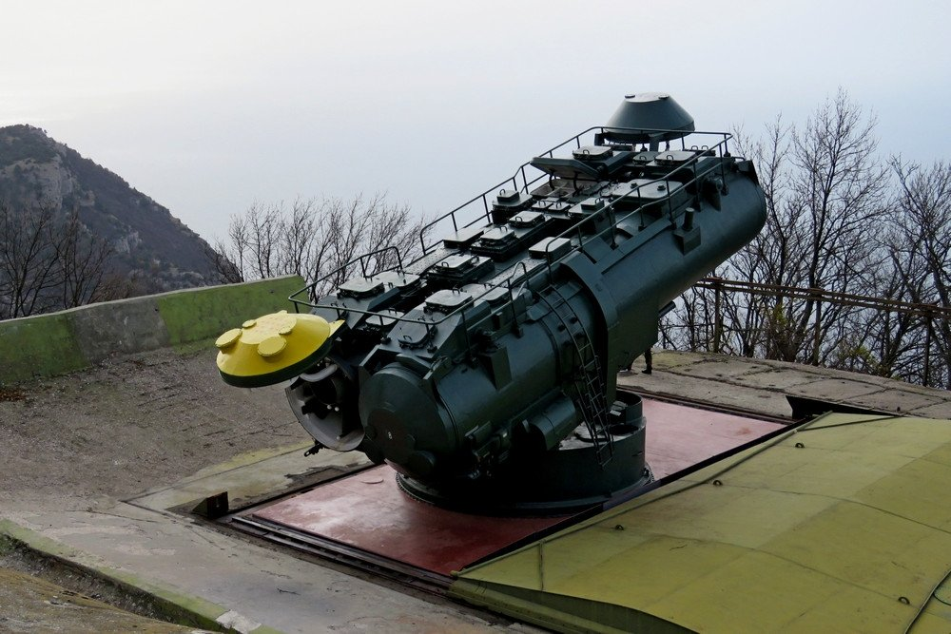
Огневая позиция находится на вершине горы.
Ракеты для стрельбы поднимаются снизу из специального люка.

Slide 51
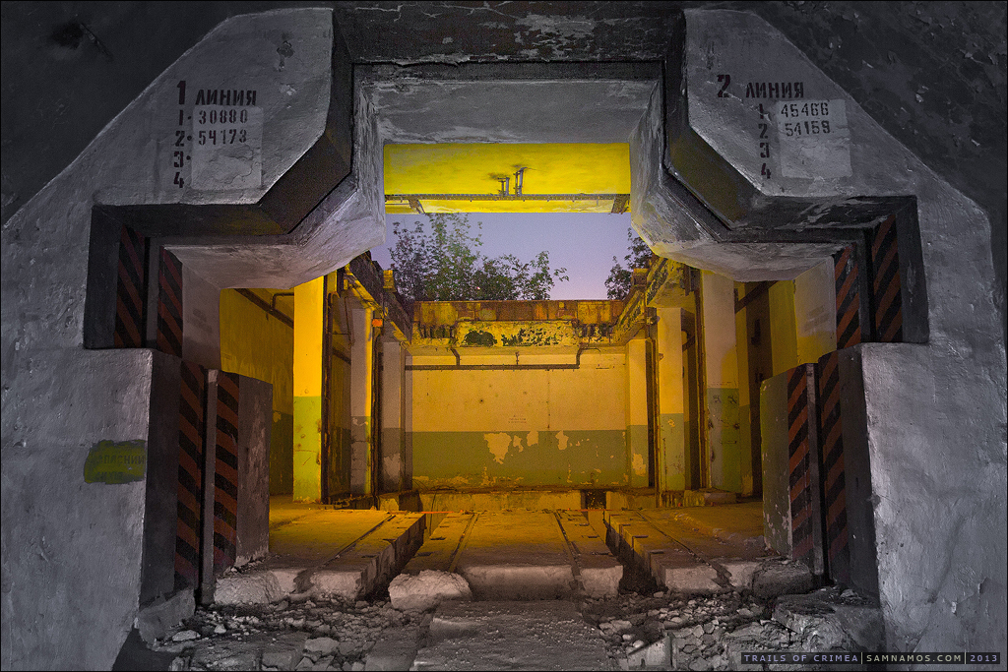
Вид в люк снизу до капитального ремонта

Slide 52
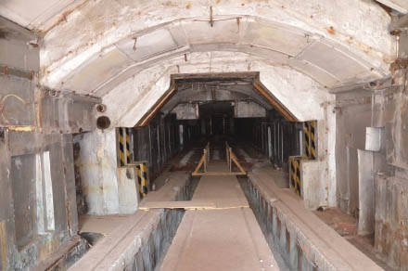
Вид внутренних тоннелей

Slide 53
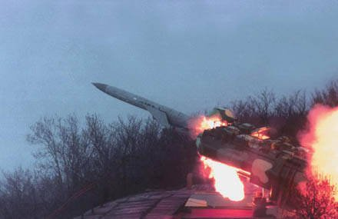
Старт ракеты

Slide 54
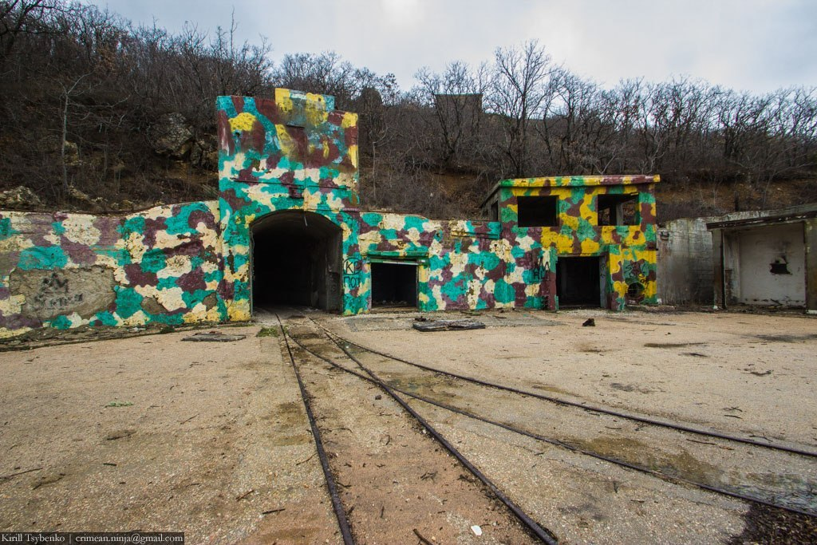
Обслуживающие помещения

Slide 55
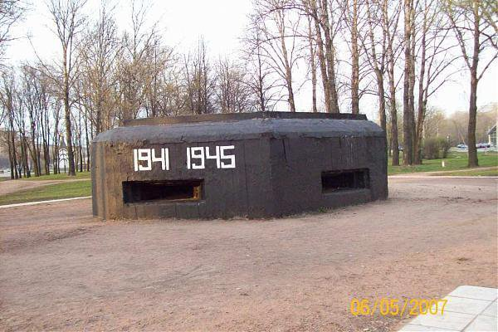
Долговременное пулеметно-артиллерийское сооружение

Slide 56
Маскировка включает мероприятия по скрытию действительных районов расположения войск (объектов) и мероприятия по имитации их (по показу ложных). Они должны проводиться, как правило, одновременно (по единому замыслу).
В первую очередь должны приниматься все меры к полному использованию маскирующих (скрывающих) свойств местности - рельефа, растительности, местных предметов.
После возведения каждого сооружения нарушенный травяной покров обычно восстанавливается одернованием, а для стационарных сооружений - посевом трав и посадкой деревьев и кустов.
Для некоторых видов сооружений, таких, как сооружения для ведения огня и для укрытия бронетехники, растительную маскировку дополняют искусственными масками из различных материалов.

Slide 57
Маскировочное окрашивание как прием маскировки применяется главным образом для маскировки долговременных стационарных сооружений - железобетонных и броневых огневых сооружений, въездных устройств укрытий для техники, хранилищ для боеприпасов. Маскировочное окрашивание обычно выполняется в виде крупных разноцветных пятен неправильной формы. Размеры и конфигурацию пятен, а также их цвета подбирают таким образом, чтобы исказить внешний вид объекта, сделать его менее заметным на фоне окружающей местности. Вследствие этого такой прием иногда называют деформирующим окрашиванием объекта. Деформирующему окрашиванию подвергается и боевая техника, размещаемая на объекте или вблизи него.

Slide 58
Для скрытия от противника момента занятия войсками укрепленных позиций, маневра их на угрожаемые направления, мероприятий по усовершенствованию инженерного оборудования позиций, а иногда и для затруднения противнику вести прицельный огонь по отдельным фортификационным сооружениям или по всей позиции рекомендуется применять дымовую маскировку.
Наряду со скрытием действительных объектов большое значение имеет показ ложных, представляющих интерес для противника.

Slide 59
Норматив № 1
Категория обучаемых | Оценка по времени (минут)
 | «отлично» | «хорошо» | «удовлетворитель но»
Военнослужащий
одиночных окопов для стрельбы лежа | 25/18 | 27/20 | 32/24
одиночных окопов для стрельбы с колена | 55/40 | 60/45 | 70/55
одиночных окопов для стрельбы стоя | 1 ч 30 мин\ 1 ч 05 мин | 1 ч 40 мин 1 ч 10 мин | 2 ч\ 1 ч 15 мин
Примечание. В числителе указано время на отрывку окопа пехотной лопатой, в
знаменателе – саперной лопатой.

